Slide 1


STŘEDNÍ ŠKOLA STAVEBNÍ A TECHNICKÁ
Ústí nad Labem, Čelakovského 5, příspěvková organizace
Páteřní škola Ústeckého kraje
ZAHLUBOVÁNÍ
VY_32_INOVACE_30_611
Projekt MŠMT | EU peníze středním školám
Název projektu školy | ICT do života školy
Registrační číslo projektu | CZ.1.07/1.5.00/34.0771
Šablona | III/2
Sada | 30
Anotace | Úprava okrajů vrtaných otvorů, zarovnávání a zahlubování pro hlavy zápustných šroubů.
Klíčová slova | Kuželový, válcový a nástrčný záhlubník, záhlubník s vodícím čepem
Předmět | Odborný výcvik
Autor, spoluautor | Zdeněk Říha, konzultant Jan Mariáš
Jazyk | Čeština
Druh učebního materiálu | Prezentace
Potřebné pomůcky | PC, data projektor
Druh interaktivity | Výklad pomocí prezentace
Stupeň a typ vzdělávání | Střední škola
Cílová skupina | 1. ročník, žáci 15 - 16 let, 23-51-H/01 Strojní mechanik
Speciální vzdělávací potřeby | Ne
Zdroje | Seznam viz poslední strana
1

Slide 2
STŘEDNÍ ŠKOLA STAVEBNÍ A TECHNICKÁ
Ústí nad Labem, Čelakovského 5, příspěvková organizace
Páteřní škola Ústeckého kraje
Ruční obrábění kovů
ZAHLUBOVÁNÍ
2

Slide 3
STŘEDNÍ ŠKOLA STAVEBNÍ A TECHNICKÁ
Ústí nad Labem, Čelakovského 5, příspěvková organizace
Páteřní škola Ústeckého kraje
Zahlubování
Je technologická operace, při které se upravují čelní plochy a ústí díry
kuželovitým nebo válcovitým rozšířením díry nebo sražením hrany.
Tímto způsobem se také obrábějí díry pro zapuštěné hlavy šroubů nebo nýtů.
3

Slide 4
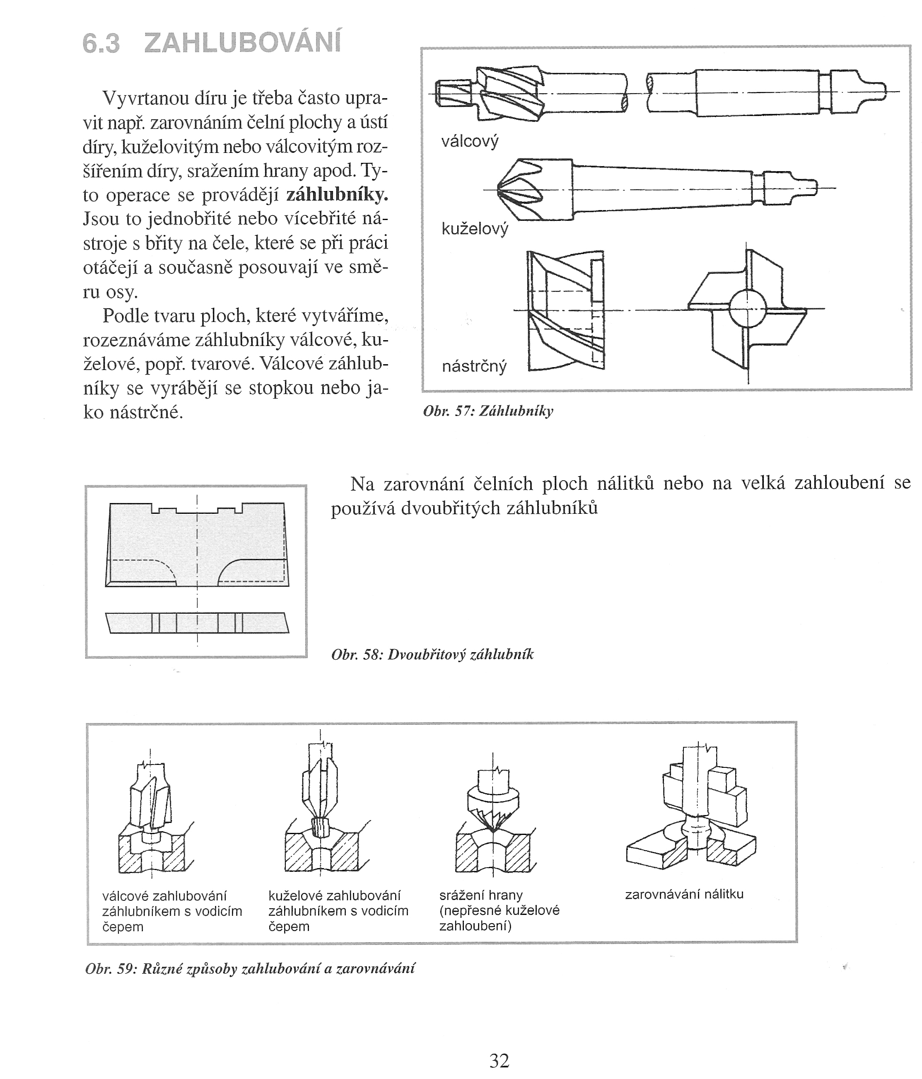
STŘEDNÍ ŠKOLA STAVEBNÍ A TECHNICKÁ
Ústí nad Labem, Čelakovského 5, příspěvková organizace
Páteřní škola Ústeckého kraje
Záhlubníky
Jsou konstrukčně podobné vrtákům, mají dvě nebo více ostří vytvořených na čelních plochách.
Vyrábějí se buď s vodícím čepem nebo bez něj. Podle tvaru rozlišujeme záhlubníky na válcové, kuželové a nástrčné.
4

Slide 5
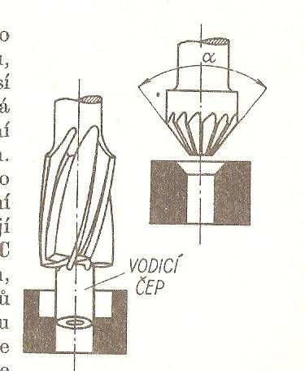
STŘEDNÍ ŠKOLA STAVEBNÍ A TECHNICKÁ
Ústí nad Labem, Čelakovského 5, příspěvková organizace
Páteřní škola Ústeckého kraje
Záhlubníky
Příklad vytvoření zahloubení pro zápustný nýt nebo šroub
(pravý horní obr.).
A pro šroub s válcovou hlavou
(levý spodní obr.).
5

Slide 6
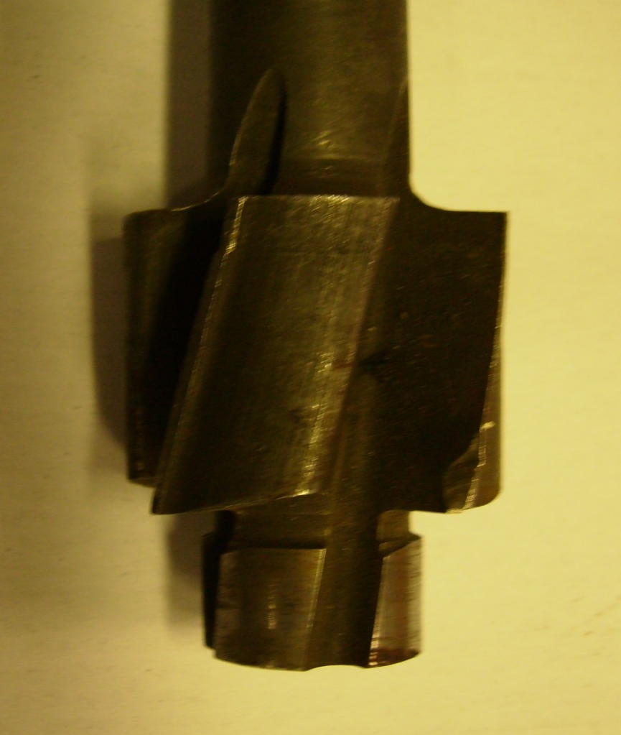
STŘEDNÍ ŠKOLA STAVEBNÍ A TECHNICKÁ
Ústí nad Labem, Čelakovského 5, příspěvková organizace
Páteřní škola Ústeckého kraje
Válcový záhlubník
Válcový záhlubník s vodícím čepem, používaný pro zahlubování a zapuštění válcových hlav šroubů.
6

Slide 7
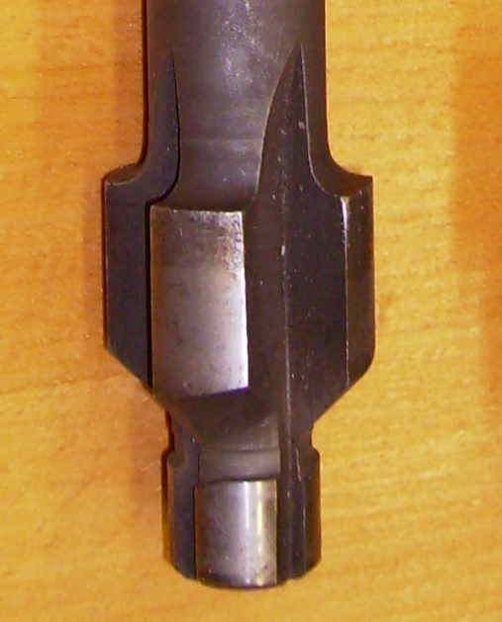
STŘEDNÍ ŠKOLA STAVEBNÍ A TECHNICKÁ
Ústí nad Labem, Čelakovského 5, příspěvková organizace
Páteřní škola Ústeckého kraje
Kuželový záhlubník
Kuželový záhlubník
s vodícím čepem se používá pro sražení hran vrtané díry nebo k úpravě díry pro použití zápustných šroubů či nýtů.
7

Slide 8
STŘEDNÍ ŠKOLA STAVEBNÍ A TECHNICKÁ
Ústí nad Labem, Čelakovského 5, příspěvková organizace
Páteřní škola Ústeckého kraje
Různé způsoby zahlubování a zarovnávání
8

Slide 9
STŘEDNÍ ŠKOLA STAVEBNÍ A TECHNICKÁ
Ústí nad Labem, Čelakovského 5, příspěvková organizace
Páteřní škola Ústeckého kraje
Kontrolní otázky
1, K čemu slouží zahlubování?
2, Pro který nástroj je charakteristický vodící čep?
3, Jaký pracovní tvar hlavy mají záhlubníky?
9

Slide 10
STŘEDNÍ ŠKOLA STAVEBNÍ A TECHNICKÁ
Ústí nad Labem, Čelakovského 5, příspěvková organizace
Páteřní škola Ústeckého kraje
Použitá literatura
Fialová. Dana Ing, Gradek Vladislav Ing. , Zámečnické práce a údržba –Technologie 1. díl učebnice pro SOU, Praha, Parta 2006, ISBN 80-7320-086-4
Použité obrázky: snímek č. 4, str. 32, obr. 57,snímek č. 8, str.32, obr. 59
Outrata Jiří Ing. , Technologie ručního zpracování kovů pro 1. ročník OU a UŠ kovo oborů, Praha, SNTL 1981, EAN 04-204-82
Použité obrázky: snímek č. 5, str. , obr. C,D
Fotografie archiv autora.
10

